Slide 1
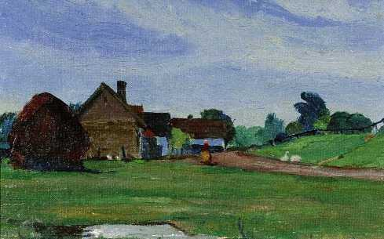
Magyar festők képei
a paraszti életről
TÁMOP-3.1.4-12/2-2012-0539
„Bakonyszentlászlói iskola fejlesztése”

Slide 2
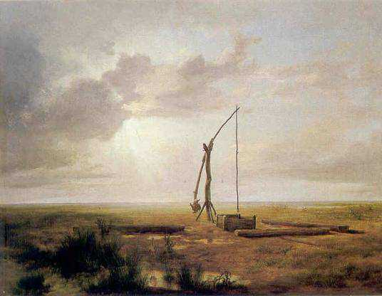
id. Markó Károly:
Magyar alföldi táj gémeskúttal

Slide 3
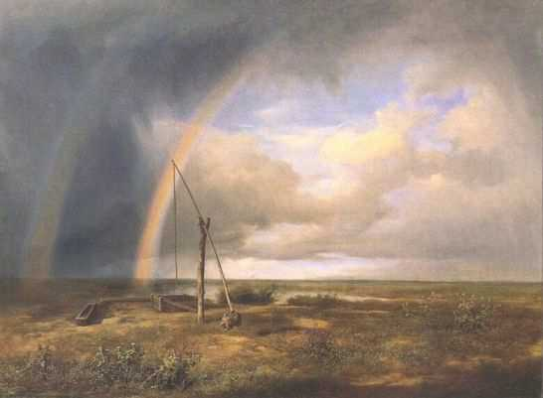
id. Markó Károly:
Szivárványos puszta

Slide 4
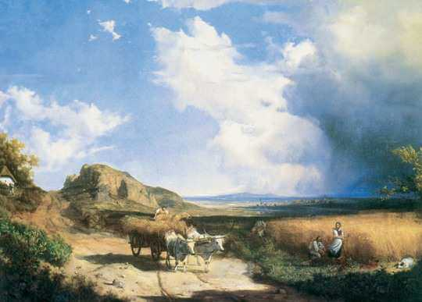
id. Markó Károly:
Tájkép aratókkal

Slide 5
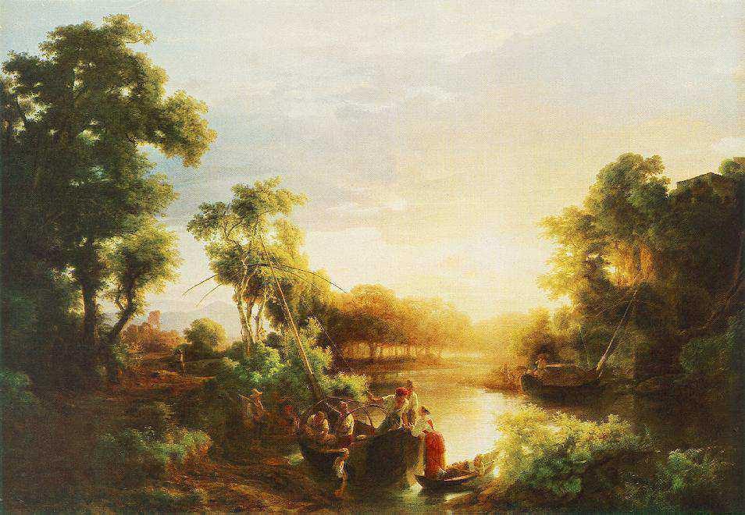
id. Markó Károly: Halászok

Slide 6
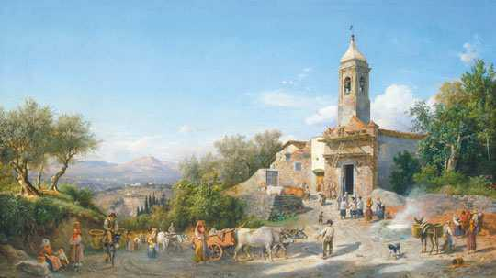
Ifj. Markó Károly: Templomépítés

Slide 7
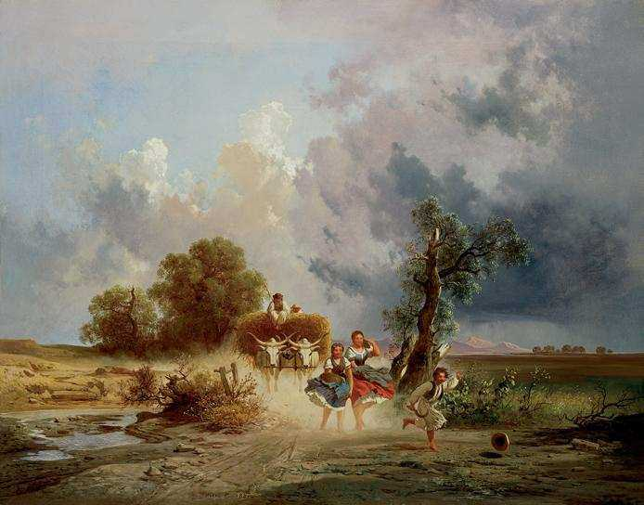
Markó Ferenc: Vihar előtt

Slide 8
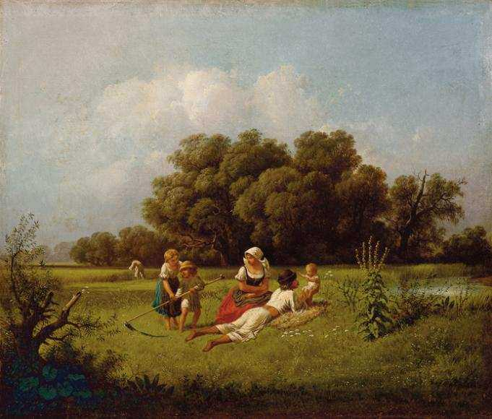
Markó Ferenc: Déli pihenő

Slide 9
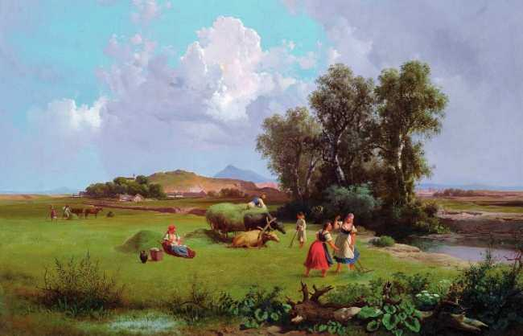
Markó Ferenc: Szénagyűjtők

Slide 10
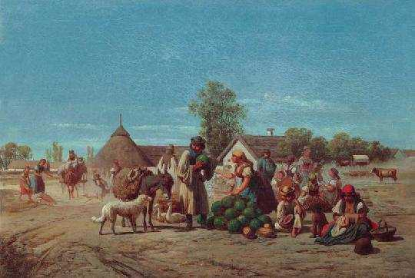
Markó Ferenc: Dinnyevásár

Slide 11
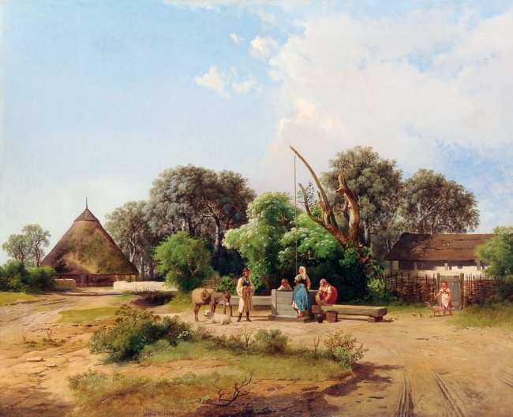
Markó Ferenc: Kútnál

Slide 12
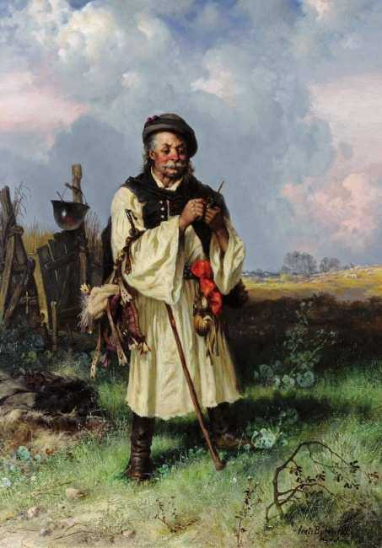
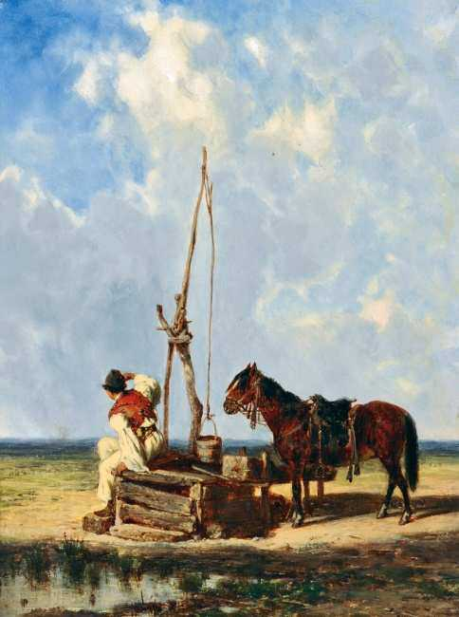
Böhm Pál: Juhász Pihenő csikós

Slide 13
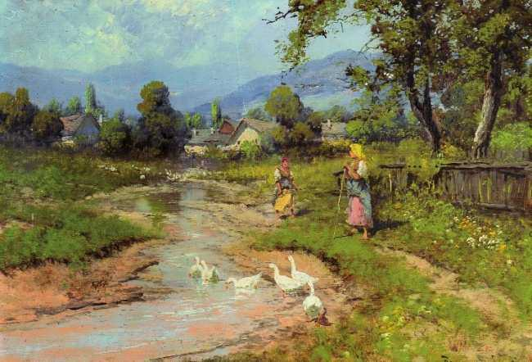
Neogrady László: Nyári táj

Slide 14
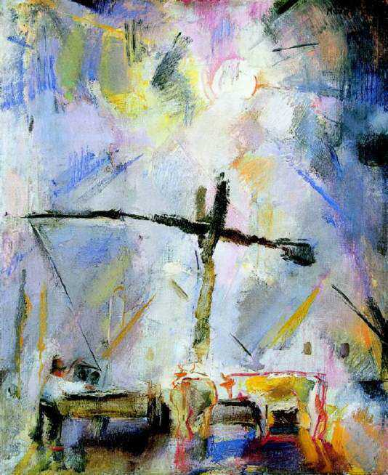
Aba-Novák Vilmos:
Itatás a gémeskútnál

Slide 15
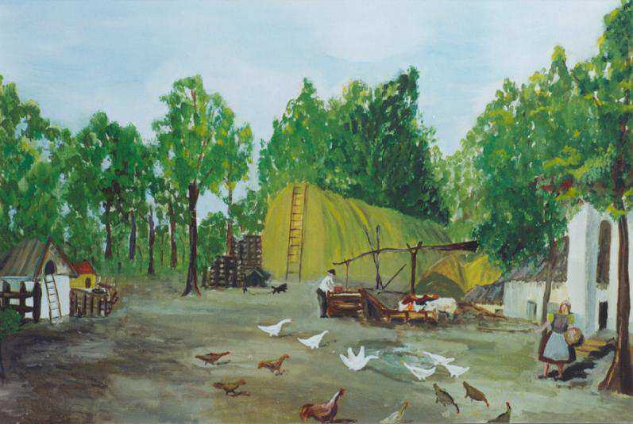
Czeglédi Gizella:
Parasztudvar

Slide 16
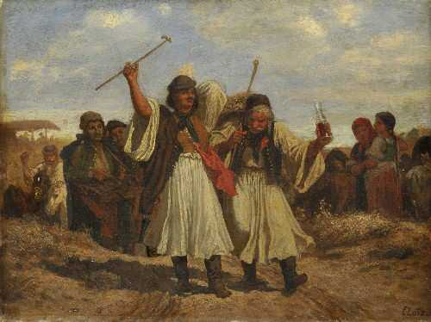
Lotz Károly: Mulatozó parasztok

Slide 17
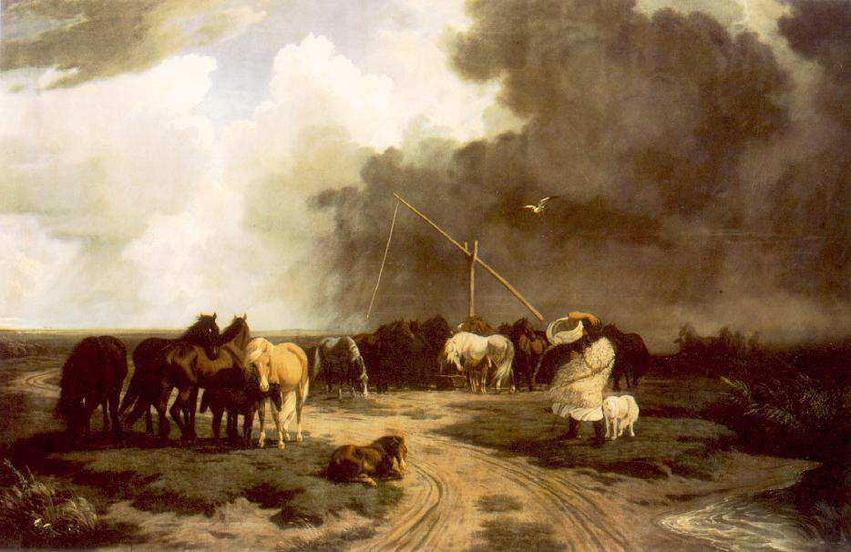
Lotz Károly: Ménes a zivatarban

Slide 18
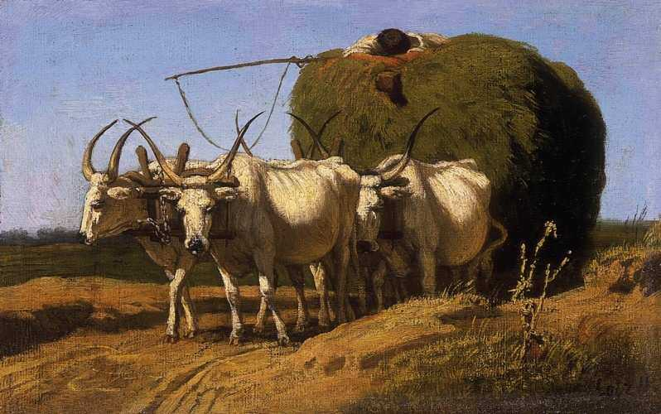
Lotz Károly: Ökrös szekér

Slide 19
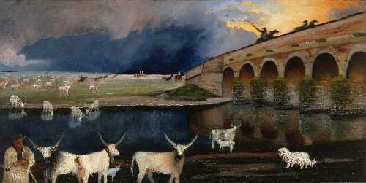
Csontváry Kosztka Tivadar:
Vihar a pusztán

Slide 20
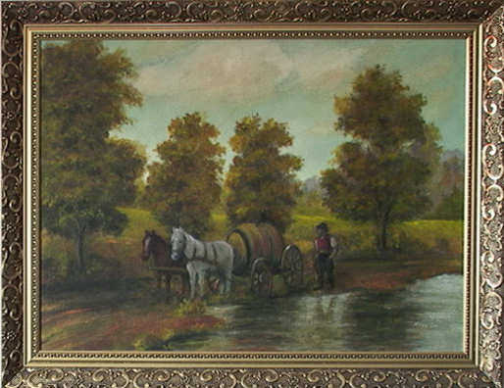
Nagy Éva: Lajtos kocsi

Slide 21
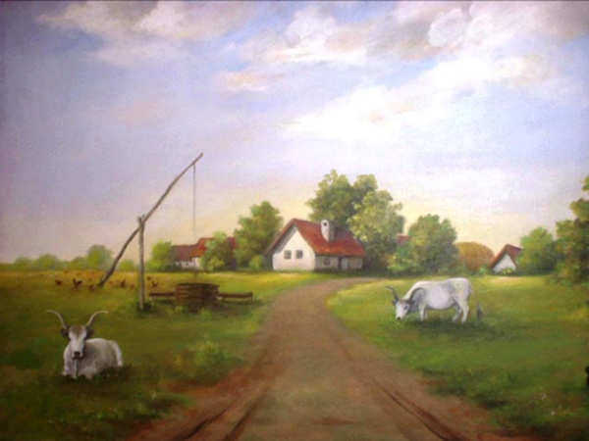
Nagy Éva: Alföld

Slide 22
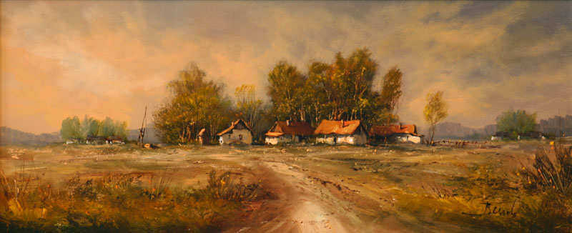
Benda Zoltán: Tanya

Slide 23
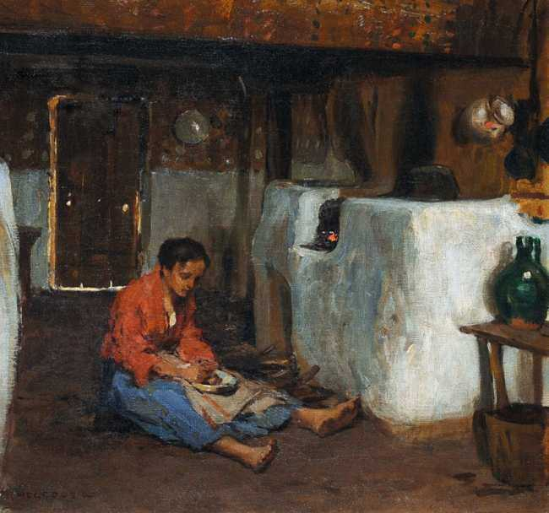
Hegedűs László: Konyhában

Slide 24
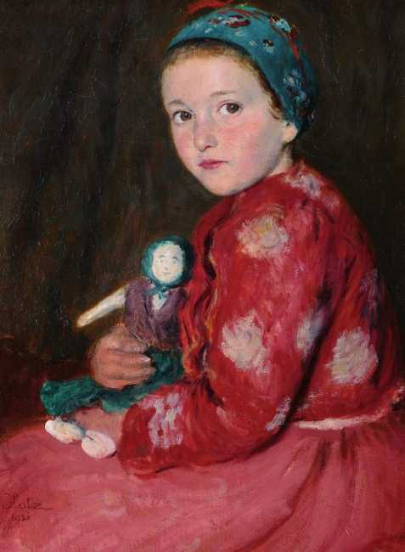
Glatz Oszkár: Bujáki kislány babával

Slide 25
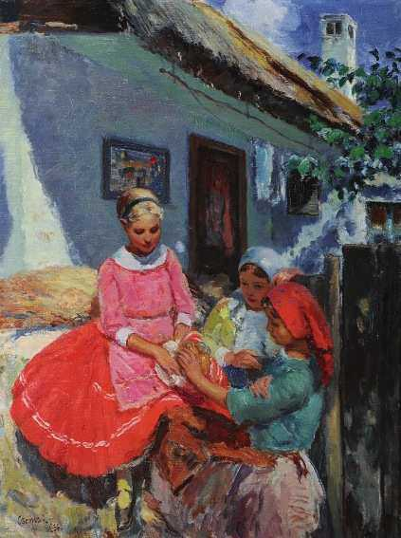
Czencz János: Lányok népviseletben

Slide 26
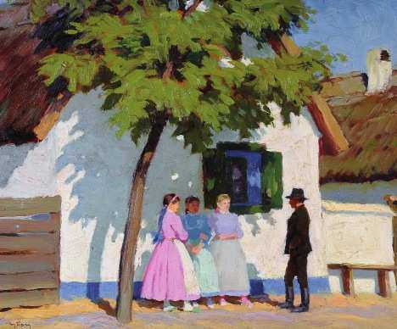
Nyilasy Sándor: Tápéi lányok

Slide 27
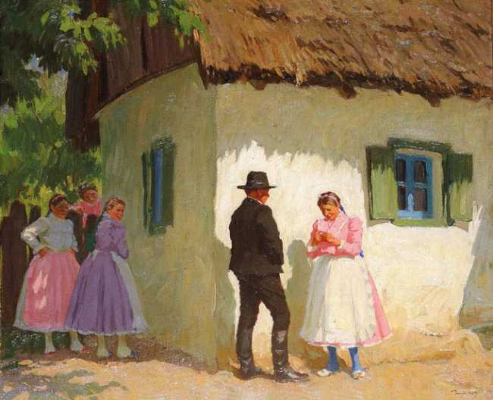
Nyilasy Sándor: Udvarlás

Slide 28
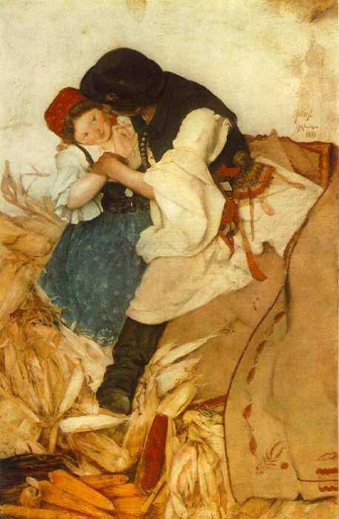
Hollósy Simon: Tengerihántás

Slide 29
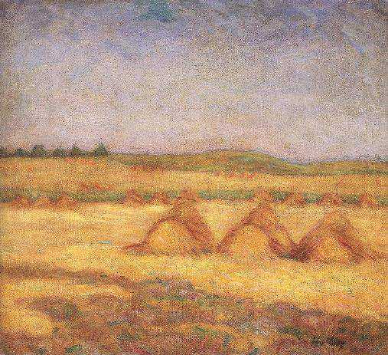
Hollósy Simon:
Aratás után

Slide 30
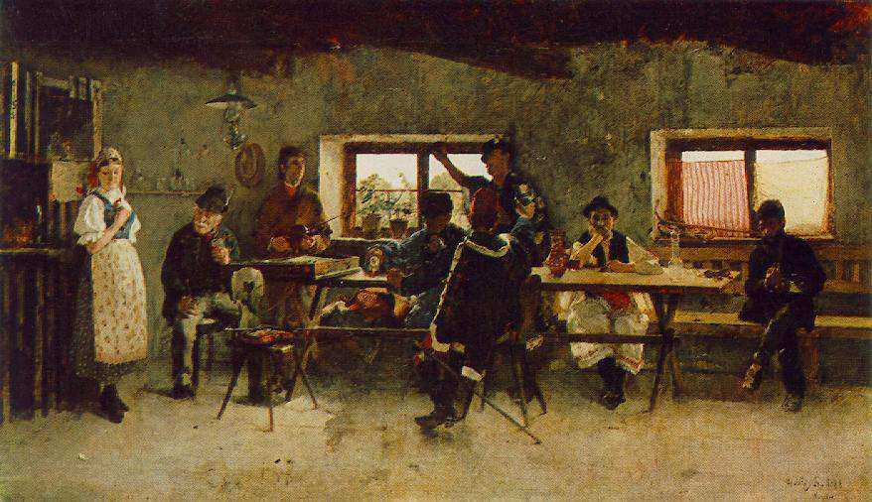
Hollósy Simon:
Kocsmában mulatozók

Slide 31
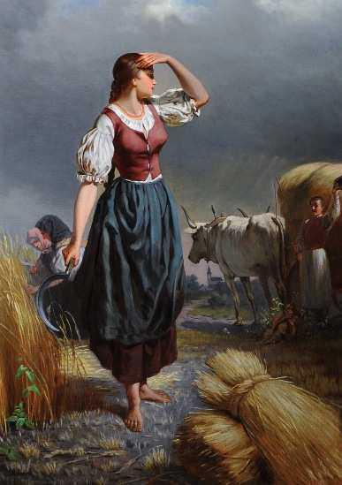
Molnár József: Kévekötő

Slide 32
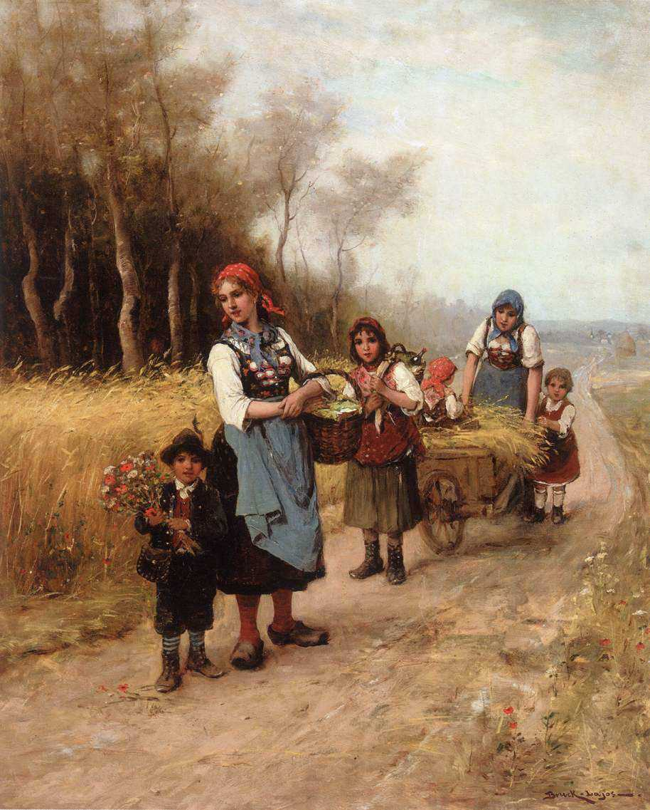
Bruck Lajos: Vásárra indulók

Slide 33
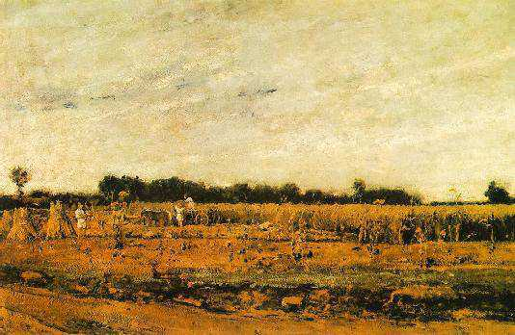
Munkácsy Mihály: Kukoricaföld

Slide 34
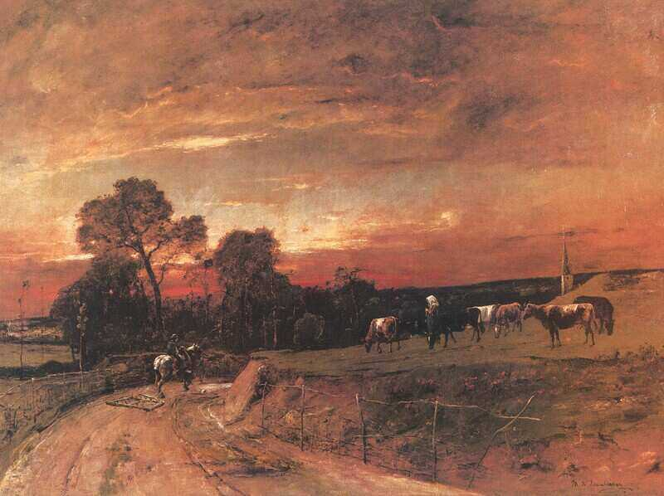
Munkácsy Mihály: Hazafelé

Slide 35
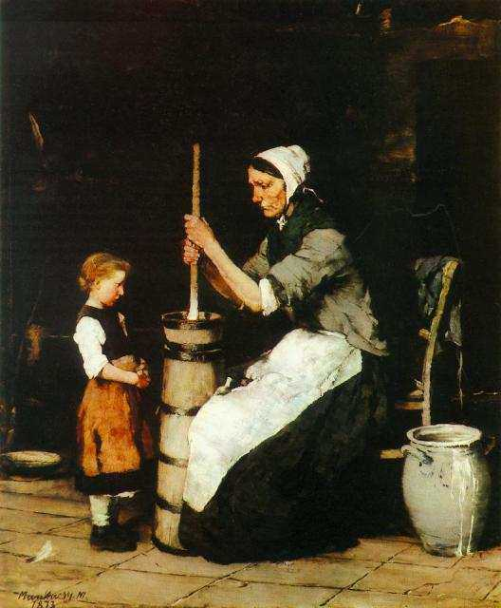
Munkácsy Mihály:
Köpülő asszony

Slide 36
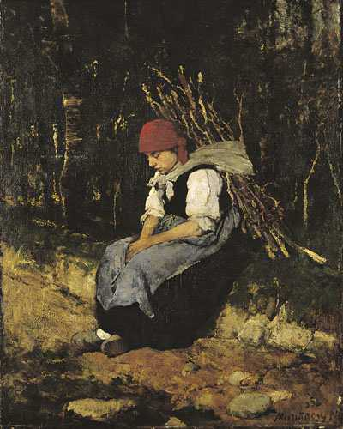
Munkácsy Mihály: Rőzsehordó nő

Slide 37
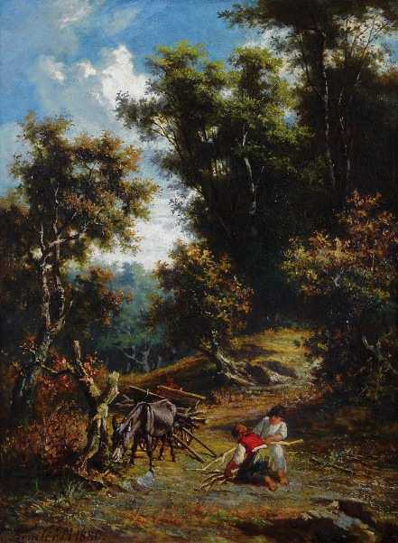
Szemléry Mihály: Rőzsegyűjtők

Slide 38
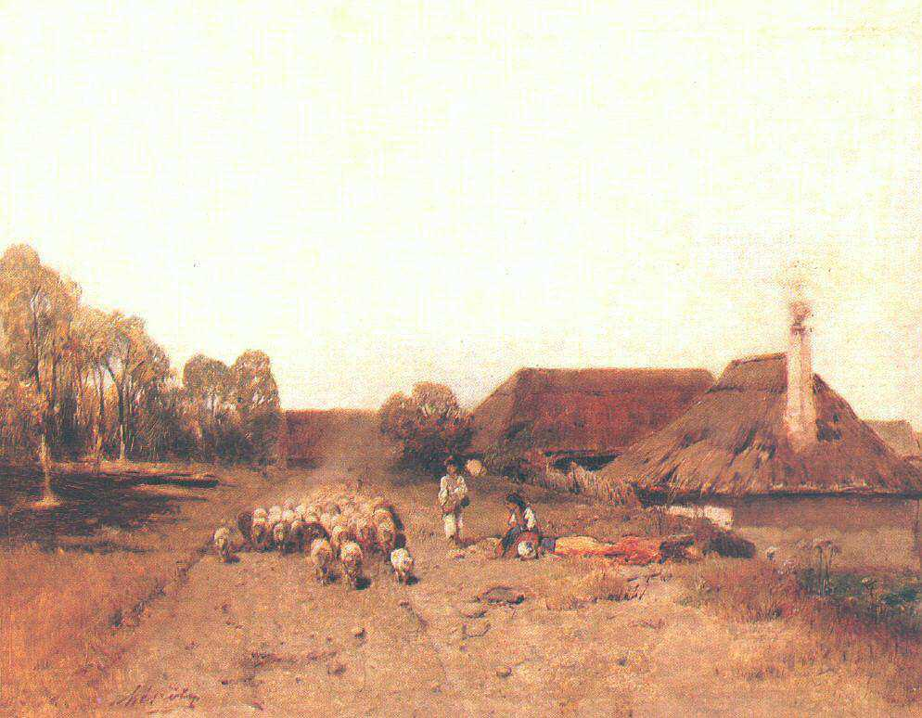
Mészöly Géza: Birkanyáj

Slide 39
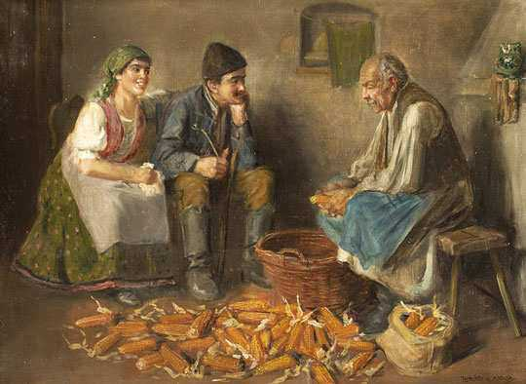
Horváth G. Andor: Kukoricamorzsolás

Slide 40
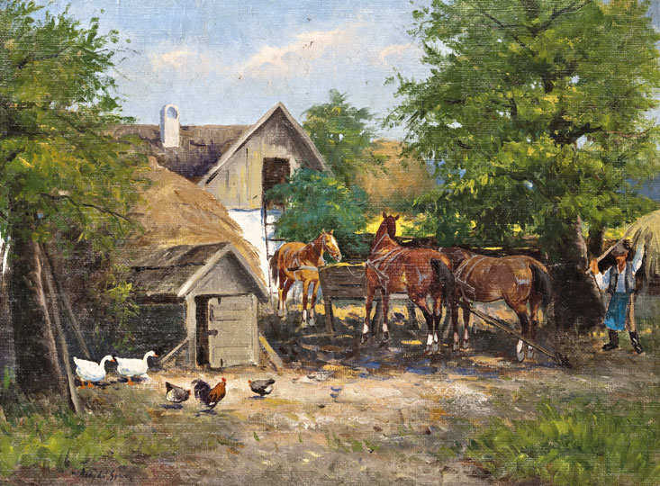
Metykó Gyula: Parasztudvar

Slide 41
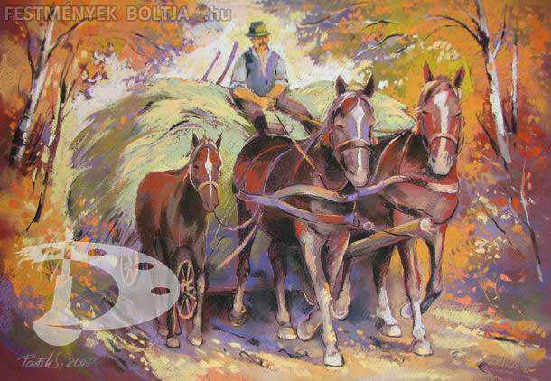
Portik Sándor: Szénásszekér

Slide 42
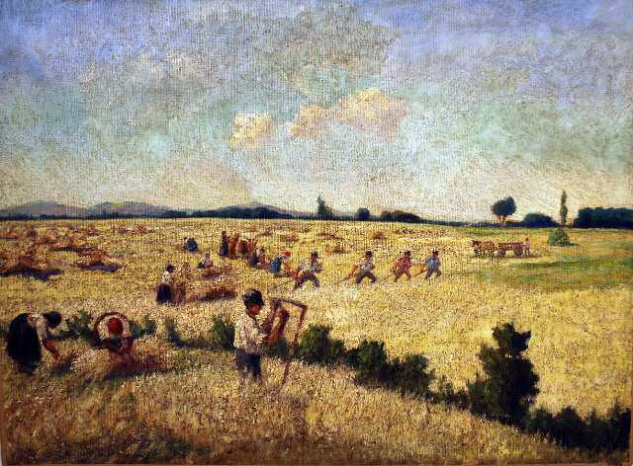
Ismeretlen festő: Aratás

Slide 43
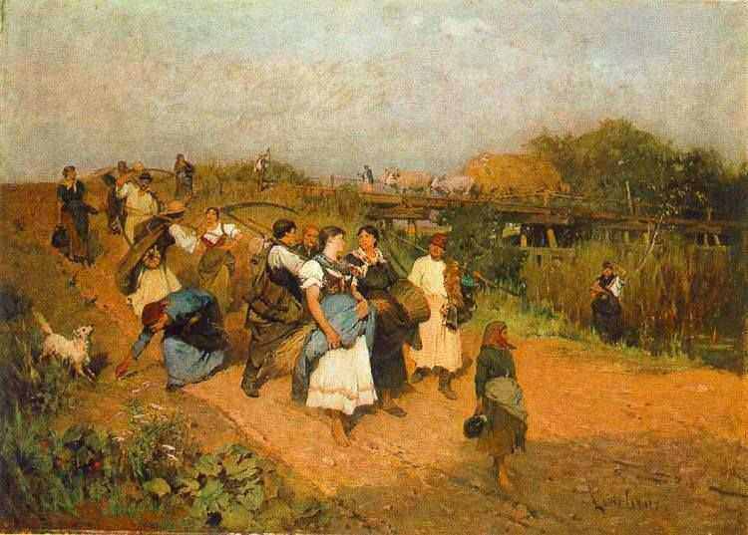
Deák-Ébner Lajos:
Hazatérő aratók

Slide 44
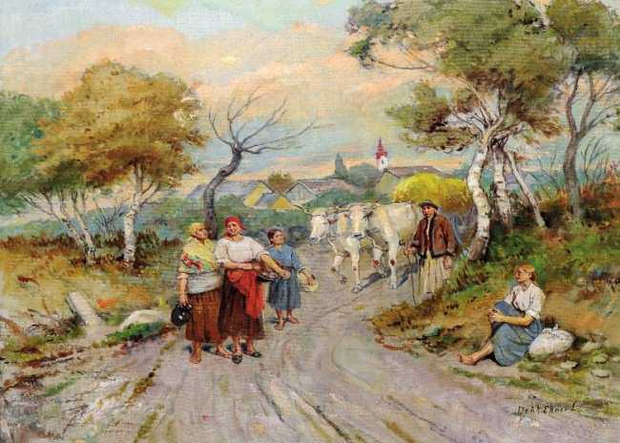
Deák-Ébner Lajos: Hazafelé

Slide 45
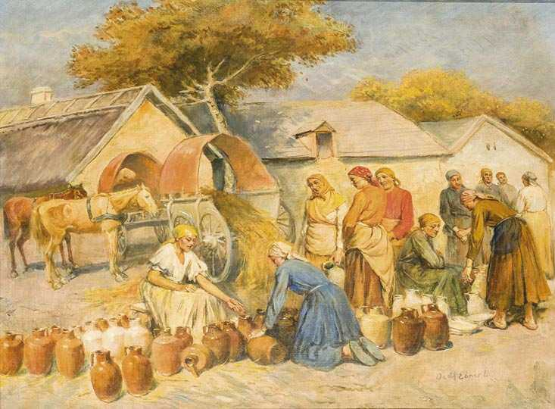
Deák-Ébner Lajos: Cserépvásár

Slide 46
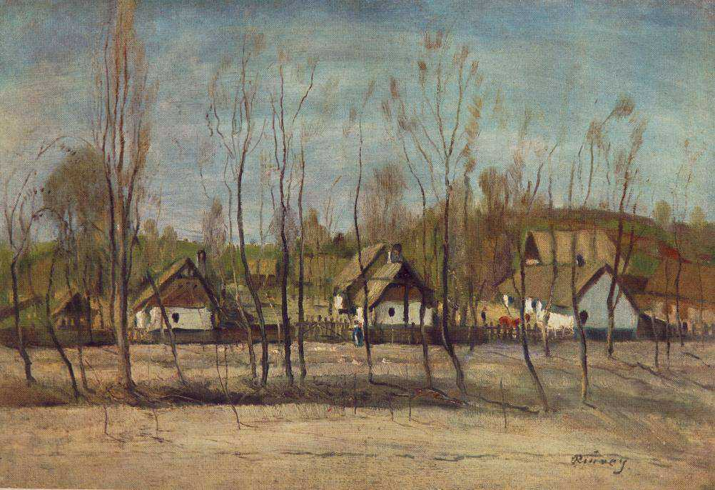
Rudnay Gyula: Nagybábonyi utca

Slide 47
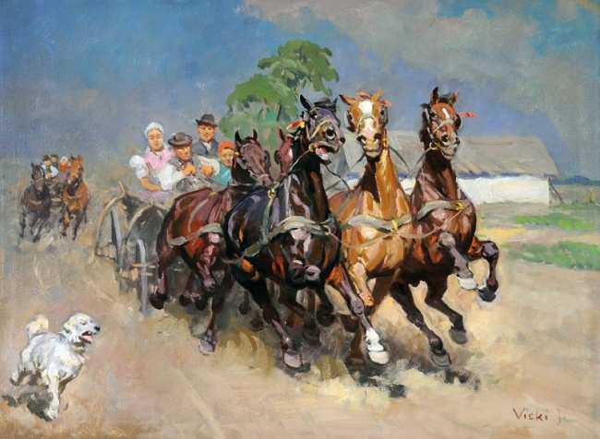
Viski János: Lakodalmas menet

Slide 48
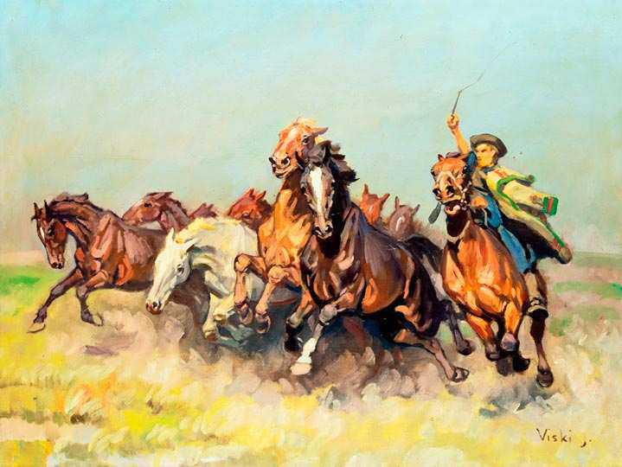
Viski János: Vágtató ménes
TÁMOP-3.1.4-12/2-2012-0539
„Bakonyszentlászlói iskola fejlesztése”

